Slide 1

组会汇报
4d gaussian splatting for real-time dynamic scene rendering
汇报人：主田横
2024.05.20
XJU-ICIG
文献作者： Wu G, Yi T, Fang J, et al.

Slide 2
一、研究背景
二、文章创新点
三、研究内容
四、实验和结果分析
五、结论
目 录
contents
XJU-ICIG

Slide 3
01
研究背景
XJU-ICIG

Slide 4
研 究 背 景
过去的工作及其存在的问题：
表示和呈现动态场景一直是一项重要而具有挑战性的任务。特别是，为了准确地建模复杂的运动，通常很难保证高效率。NeRF (Neural Radiance Fields) 使用隐式函数来表示场景，在合成新视角图像方面取得了巨大成功。但是NeRF 方法训练和渲染成本很高。
最近的3D-GS (3D Gaussian Splatting) 通过将场景表示为三维高斯显著提高了渲染速度，使其达到实时水平。3D-GS不仅具有实时渲染速度，而且能够更明确地表示场景，从而更容易操作场景表示。然而，3D-GS 专注于静态场景。将其扩展到动态场景作为 4D 表示是一个合理、重要但困难的主题。关键挑战在于如何从稀疏输入中建模复杂的点运动。
XJU-ICIG

Slide 5
02
文章创新点
XJU-ICIG

Slide 6
文章创新点
创新点：
通过对高斯运动和高斯形状随时间的变化进行建模，提出了一种具有有效高斯变形场的4D-GS (4D Gaussian splatting)框架。
提出了一种多分辨率的编码方法，通过高效的时空结构编码器连接邻近的三维高斯分布，构建丰富的三维高斯特征。
该方法可以在动态场景中实现实时渲染，合成数据集分辨率为800×800时高达82 FPS，真实数据集分辨率为1352×1014时高达30 FPS，同时保持与以前最先进的(SOTA)方法相当或更好的性能，并显示出在4D场景中编辑和跟踪的潜力。
XJU-ICIG
Notes:
作者特别强调了自发面部动作建模和所提出的空间自适应双驱动人脸辐射场的贡献。与最近一些专注于一些宏观运动信息的DFA-NeRF、GeneFace和RAD-NeRF等工作不同，在这项工作中，作者更加关注自发面部动作的建模。

Slide 7
03
研究内容
XJU-ICIG

Slide 8
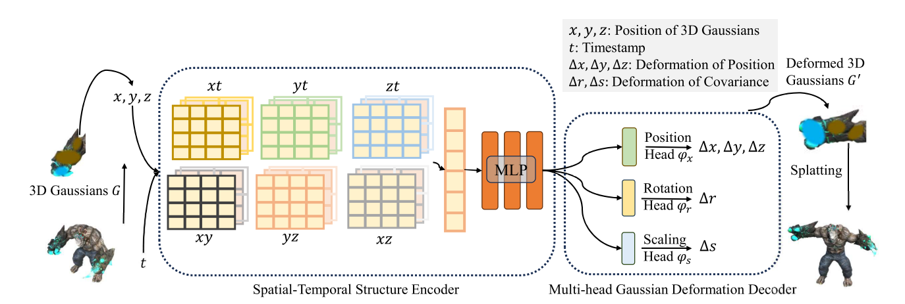
研究内容
整体框架：
[1]
[1] Wu G, Yi T, Fang J, et al. 4d gaussian splatting for real-time dynamic scene rendering[J]. arXiv preprint arXiv:2310.08528, 2023.
XJU-ICIG

Slide 9
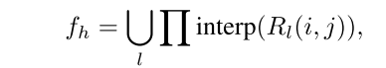
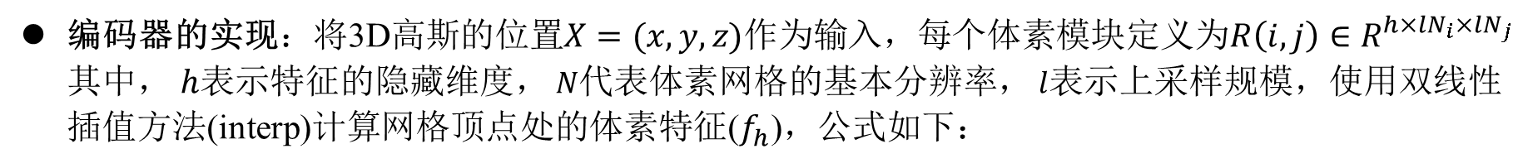
研究内容
Gaussian Deformation Field Network
Spatial-Temporal Structure Encoder.
问题及改进：邻近的三维高斯总是共享相似的空间和时间信息。为了有效地建模三维高斯特征，引入了一个高效的时空结构编码器$ℋ$
[1]
时空结构编码器组成：包括6个多分辨率平面模块$R\left(i,j\right)$和一个小型MLP $ϕ_{d}$，即
$$ℋ\left(G,t\right)=\left\{R_{l}\left(i,j\right),ϕ_{d}\left(i,j\right)|\left(i,j\right)∈\left\{\left(x,y\right),\left(x,z\right),\left(y,z\right),\left(x,t\right),\left(y,t\right),\left(z,t\right)\right\}, l∈\left\{1,2\right\}\right\}$$
[1]
编码器的实现：将3D高斯的位置$X=(x,y,z)$作为输入，每个体素模块定义为$R\left(i,j\right)∈R^{h×lN_{i}×lN_{j}}$其中， $h$表示特征的隐藏维度， $N$代表体素网格的基本分辨率， $l$表示上采样规模，使用双线性插值方法(interp)计算网格顶点处的体素特征($f_{h}$)，公式如下：
[1]
[1]
最后，使用小型MLP $ϕ_{d}$将所有特征合并，得到最终的特征表示$f_{d}=ϕ_{d}\left(f_{h}\right)$
[1]
[1] Wu G, Yi T, Fang J, et al. 4d gaussian splatting for real-time dynamic scene rendering[J]. arXiv preprint arXiv:2310.08528, 2023.
XJU-ICIG
Notes:
Canonical 规范的

Slide 10
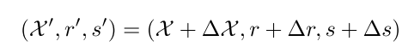
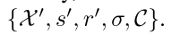
研究内容
Gaussian Deformation Field Network
Multi-head Gaussian Deformation Decoder
作用：多头高斯变形解码器（D）用于解码从时空结构编码器 H 处得到的特征，并预测每个3D高斯的变形。
[1]
多头高斯变形解码器组成：解码器由多个独立的MLP组成，即$D=\left\{ϕ_{x},ϕ_{r},ϕ_{s}\right\}$
[1]
变形的3D高斯的实现：首先通过解码器的多个独立的MLP计算计算位置变形$∆X=ϕ_{x}\left(f_{d}\right)$，旋转变形$∆r=ϕ_{r}\left(f_{d}\right)$和缩放变形$∆s=ϕ_{s}\left(f_{d}\right)$，之后，变形后的特征就可以表示为：
[1]
[1]
最后，就可以获得变形后的3D高斯$G^{′}=$
[1]
[1] Wu G, Yi T, Fang J, et al. 4d gaussian splatting for real-time dynamic scene rendering[J]. arXiv preprint arXiv:2310.08528, 2023.
XJU-ICIG
Notes:
Canonical 规范的

Slide 11
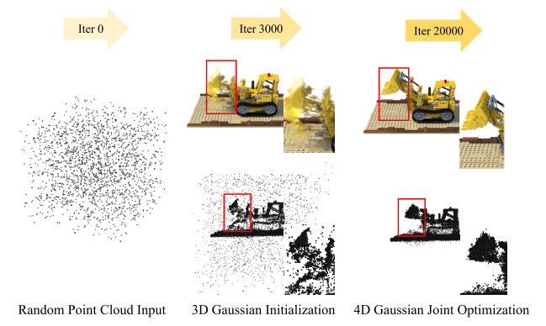
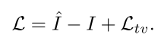
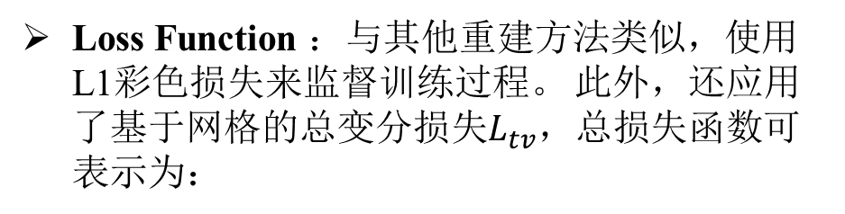
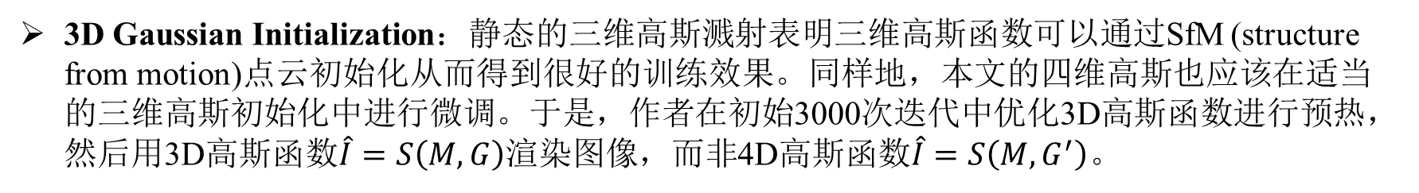
研究内容
Optimization
3D Gaussian Initialization：静态的三维高斯溅射表明三维高斯函数可以通过SfM (structure from motion)点云初始化从而得到很好的训练效果。同样地，本文的四维高斯也应该在适当的三维高斯初始化中进行微调。于是，作者在初始3000次迭代中优化3D高斯函数进行预热，然后用3D高斯函数$\hat{I}=S\left(M, G\right)$渲染图像，而非4D高斯函数$\hat{I}=S\left(M, G^{′}\right)$。
[1]
Loss Function ：与其他重建方法类似，使用L1彩色损失来监督训练过程。 此外，还应用了基于网格的总变分损失$L_{tv}$，总损失函数可表示为：
[1]
[1] Wu G, Yi T, Fang J, et al. 4d gaussian splatting for real-time dynamic scene rendering[J]. arXiv preprint arXiv:2310.08528, 2023.
XJU-ICIG
Notes:
FAST DIFFERENTIABLE RASTERIZER FOR GAUSSIANS

Slide 12
04
实验结果及分析
XJU-ICIG

Slide 13
实验结果及分析
Dataset & Experimental Settings
Dataset：作者主要使用D-NeRF(Neural radiance fields for dynamic scenes)使用的合成数据集来评估模型的性能。这些数据集是为单目设置而设计的，每个时间戳的相机姿势接近随机生成。这些数据集中的每个场景都包含动态帧，数量从50到200不等。此外，作者还使用了HyperNeRF和Neu3D的供的数据集作为基准数据集来评估该模型在现实场景中的性能。Nerfies数据集使用一个或两个摄像机捕获，遵循简单的摄像机运动，而Neu3D数据集使用15到20个静态摄像机捕获，涉及长时间和复杂的摄像机运动。使用SfM从Neu3D数据集中每个视频的第一帧和HyperNeRF数据集中随机选择的200帧中计算的点。
[1]
[1]
Experimental Settings：该模型的实现主要基于PyTorch框架，并在单个RTX 3090 GPU上进行了测试，作者已经通过3D-GS[14]中概述的配置对该模型的训练参数进行了微调。
[1] Wu G, Yi T, Fang J, et al. 4d gaussian splatting for real-time dynamic scene rendering[J]. arXiv preprint arXiv:2310.08528, 2023.
XJU-ICIG

Slide 14
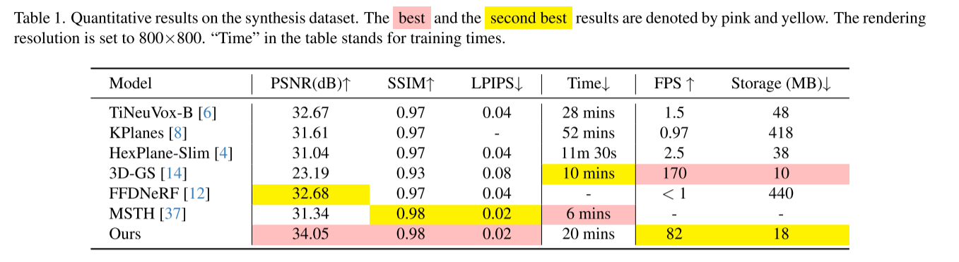
实验结果及分析
定性评估
[1]
[1] Wu G, Yi T, Fang J, et al. 4d gaussian splatting for real-time dynamic scene rendering[J]. arXiv preprint arXiv:2310.08528, 2023.
XJU-ICIG
Notes:
GaussianTalker*是L=1的轻量级GaussianTalker，完全版L=2

Slide 15
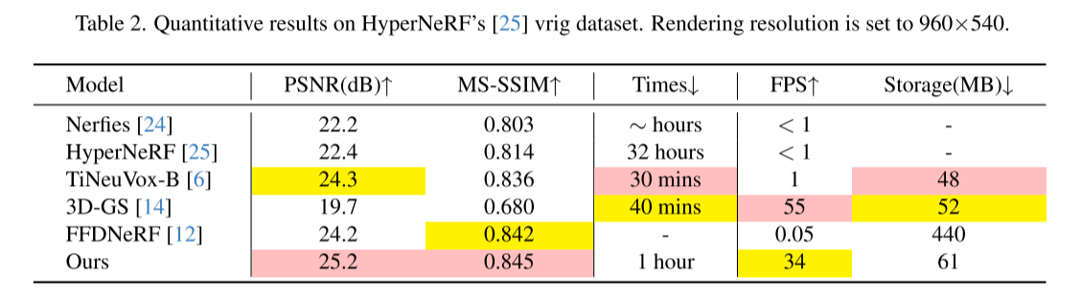
实验结果及分析
定性评估
[1]
[1] Wu G, Yi T, Fang J, et al. 4d gaussian splatting for real-time dynamic scene rendering[J]. arXiv preprint arXiv:2310.08528, 2023.
XJU-ICIG
Notes:
MFCC（Mel Frequency Cepstral Coefficients，梅尔频率倒谱系数）

Slide 16
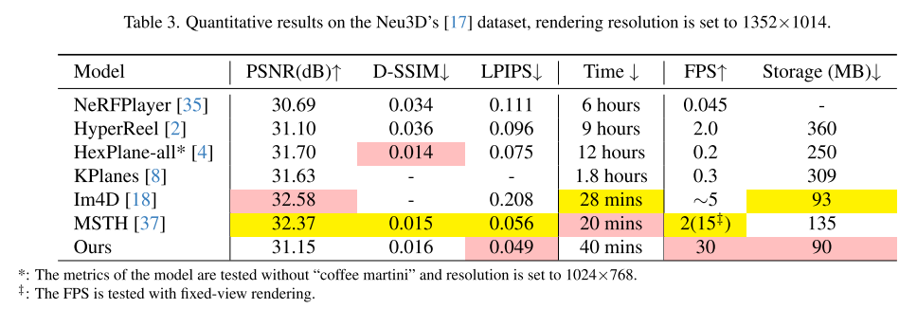
实验结果及分析
定性评估
[1]
[1] Wu G, Yi T, Fang J, et al. 4d gaussian splatting for real-time dynamic scene rendering[J]. arXiv preprint arXiv:2310.08528, 2023.
XJU-ICIG
Notes:
MFCC（Mel Frequency Cepstral Coefficients，梅尔频率倒谱系数）

Slide 17
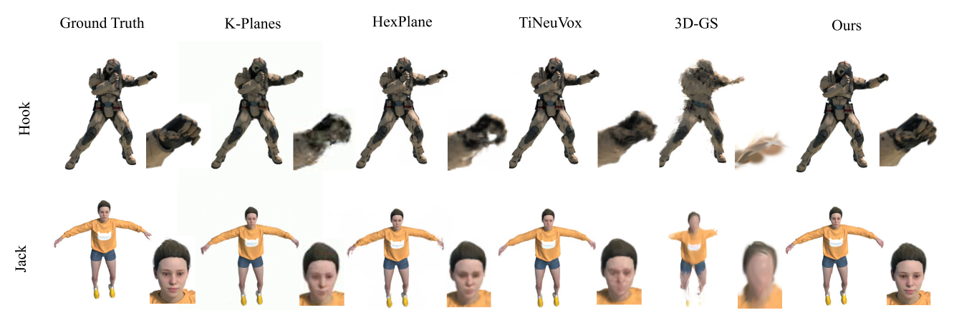
实验结果及分析
质量评估
[1]
[1] Kerbl B, Kopanas G, Leimkühler T, et al. 3d gaussian splatting for real-time radiance field rendering[J]. ACM Transactions on Graphics, 2023, 42(4): 1-14.
XJU-ICIG
Notes:
MFCC（Mel Frequency Cepstral Coefficients，梅尔频率倒谱系数）

Slide 18
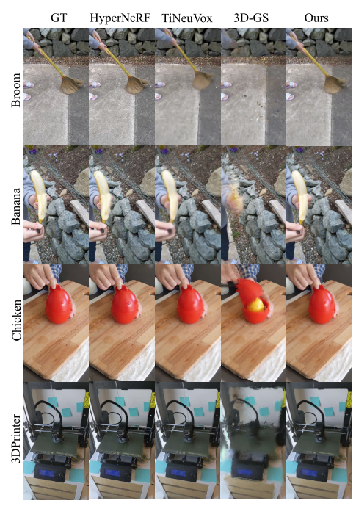
实验结果及分析
质量评估
[1]
[1] Kerbl B, Kopanas G, Leimkühler T, et al. 3d gaussian splatting for real-time radiance field rendering[J]. ACM Transactions on Graphics, 2023, 42(4): 1-14.
XJU-ICIG
Notes:
MFCC（Mel Frequency Cepstral Coefficients，梅尔频率倒谱系数）

Slide 19
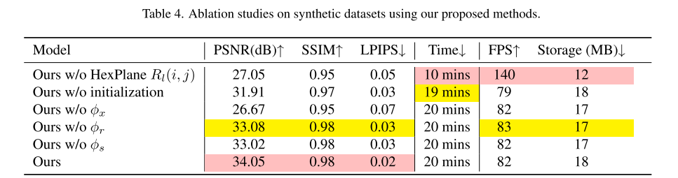
实验结果及分析
消融实验
[1]
[1] Kerbl B, Kopanas G, Leimkühler T, et al. 3d gaussian splatting for real-time radiance field rendering[J]. ACM Transactions on Graphics, 2023, 42(4): 1-14.
XJU-ICIG
Notes:
MFCC（Mel Frequency Cepstral Coefficients，梅尔频率倒谱系数）

Slide 20
05
结论
XJU-ICIG

Slide 21
结 论
提出了一种新的实时动态场景渲染框架——4D Gaussian Splatting（4D-GS），通过使用高效的高斯变形场网络来准确地建模高斯运动和形状变化，并在时间轴上连接相邻的3D高斯分布以预测更准确的运动和形状变形。
该方法还采用了多分辨率编码技术，将附近的3D高斯分布连接起来，构建了丰富的3D高斯分布特征，并使用时空结构编码器来连接不同的相邻3D高斯分布，从而提高了运动和形状变形的准确性。
该方法不仅具有快速收敛速度和实时渲染效果，而且可以处理复杂的动态场景，包括跟踪对象的运动和编辑等任务。
该方法还存在一些挑战需要解决。例如，在大运动、背景点缺失和相机姿态不精确的情况下，优化4D高斯分布会变得更加困难
XJU-ICIG

Slide 22
组会汇报
TalkingGaussian: Structure-Persistent 3D Talking
Head Synthesis via Gaussian Splatting
汇报人：主田横
2024.05.20
XJU-ICIG
文献作者： Li J, Zhang J, Bai X, et al.

Slide 23
一、研究背景
二、文章创新点
三、研究内容
四、实验和结果分析
五、结论
目 录
contents
XJU-ICIG

Slide 24
01
研究背景
XJU-ICIG

Slide 25
研 究 背 景
过去的工作及其存在的问题：
最近几年，许多研究应用神经辐射场(Neural Radiance Fields, NeRF)来创建可控制头部姿势的说话肖像。通过直接在NeRF的多层感知器(multi-layer perceptron, MLP)中条件化音频特征，这些方法可以合成与输入音频同步的唇部与视图一致的 3D 头部结构。尽管基于 NeRF 的技术实现了高质量且一致的视觉输出，但它们仍然缺乏逼真的人类外观和详细的表情。此外，NeRF的慢推理速度限制了它的实用性。
并且，基于辐射场的方法在动态面部区域生成面部特征时出现的失真问题。这些失真主要是由于连续和光滑的神经场难以准确拟合快速变化的外观空间。传统的基于辐射场的方法通过直接修改每个采样点的颜色和密度来表示面部运动，这种方法在处理面部快速变化时容易产生失真。
XJU-ICIG

Slide 26
02
文章创新点
XJU-ICIG

Slide 27
文章创新点
创新点：
提出了一种新的基于3D Gaussian Splatting(3DGS)的框架，该框架通过将3DGS应用于持久的头部结构来合成说话的头部，以解决由于对外观变化的不准确预测而导致的固有面部变形问题，从而能够生成精确而完整的面部细节。
提出了一个人脸-嘴巴分解模块，通过分解变形的冲突学习任务来促进运动建模，从而提供准确的嘴巴重建和嘴唇同步
引入了一种增量采样策略，通过利用面部动作先验来优化变形过程，有助于生成更平滑和真实的面部运动
XJU-ICIG
Notes:
作者特别强调了自发面部动作建模和所提出的空间自适应双驱动人脸辐射场的贡献。与最近一些专注于一些宏观运动信息的DFA-NeRF、GeneFace和RAD-NeRF等工作不同，在这项工作中，作者更加关注自发面部动作的建模。

Slide 28
03
研究内容
XJU-ICIG

Slide 29
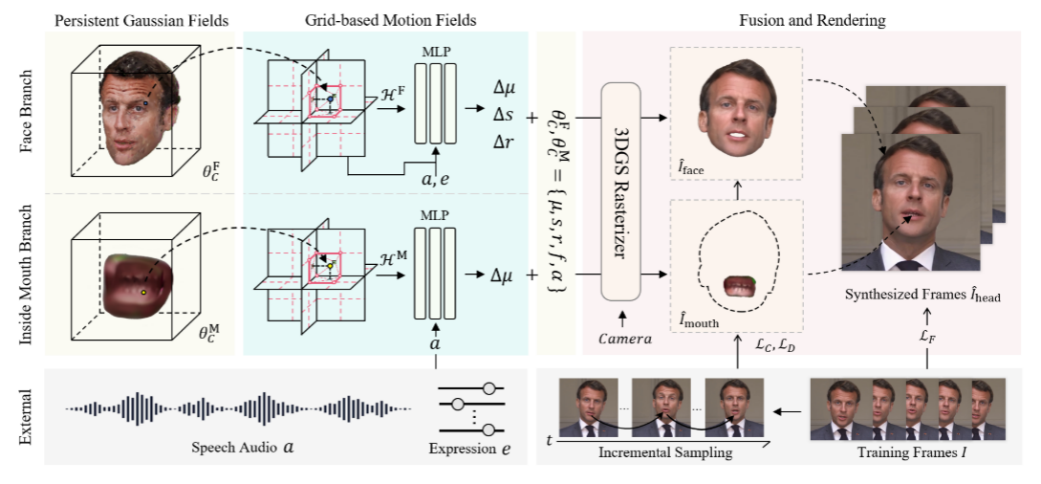
研究内容
整体框架：
[1]
[1] Li J, Zhang J, Bai X, et al. TalkingGaussian: Structure-Persistent 3D Talking Head Synthesis via Gaussian Splatting[J]. arXiv preprint arXiv:2404.15264, 2024.
XJU-ICIG

Slide 30
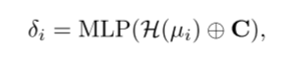
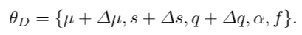
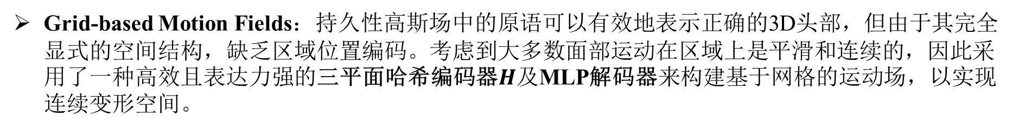
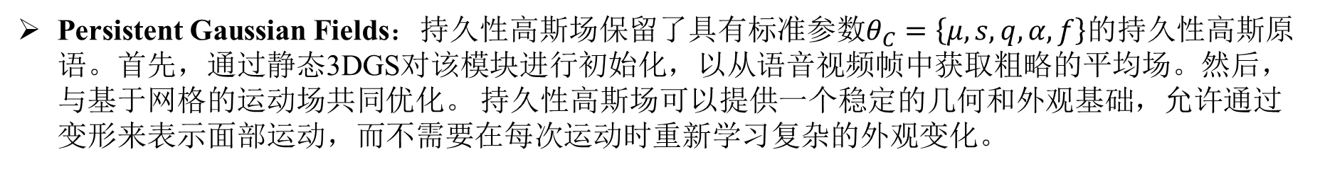
研究内容
Deformable Gaussian Fields for Talking Head
表示分解：整个面部表示被分解为持久性高斯场和基于网格的运动场
[1]
Persistent Gaussian Fields：持久性高斯场保留了具有标准参数$θ_{C}=\left\{μ, s, q, α, f\right\}$的持久性高斯原语。首先，通过静态3DGS对该模块进行初始化，以从语音视频帧中获取粗略的平均场。然后，与基于网格的运动场共同优化。 持久性高斯场可以提供一个稳定的几何和外观基础，允许通过变形来表示面部运动，而不需要在每次运动时重新学习复杂的外观变化。
[1]
Grid-based Motion Fields：持久性高斯场中的原语可以有效地表示正确的3D头部，但由于其完全显式的空间结构，缺乏区域位置编码。考虑到大多数面部运动在区域上是平滑和连续的，因此采用了一种高效且表达力强的三平面哈希编码器$H$及MLP解码器来构建基于网格的运动场，以实现连续变形空间。
[1]
运动场的具体实现：运动场的目标是通过预测每个原语的点对点变形$δ_{i}=\left\{∆μ_{i},∆s_{i},∆q_{i},\right\}$来表示面部运动，该变形与颜色和不透明度的变化无关。给定条件特征集$C$， $δ_{i}$可表示为：
[1]
之后通过3DGS光栅化器，将这两个场结合起来生成变形后的高斯原语，然后渲染输出图像：变形参数$θ_{D}$通过标准参数$θ_{C}$和变形$δ$获得：
[1] Li J, Zhang J, Bai X, et al. TalkingGaussian: Structure-Persistent 3D Talking Head Synthesis via Gaussian Splatting[J]. arXiv preprint arXiv:2404.15264, 2024.
XJU-ICIG
Notes:
Canonical 规范的

Slide 31
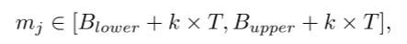
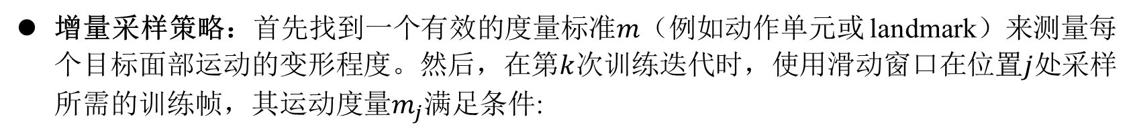
研究内容
Deformable Gaussian Fields for Talking Head
Optimization with Incremental Sampling
目的：解决在学习变形过程中，当目标原语位置与预测结果相差太远时，梯度消失，从而导致运动场无法有效更新的问题。
[1]
增量采样策略：首先找到一个有效的度量标准$m$（例如动作单元或 landmark）来测量每个目标面部运动的变形程度。然后，在第$k$次训练迭代时，使用滑动窗口在位置$j$处采样所需的训练帧，其运动度量$m_{j}$满足条件:
[1]
[1]
其中， $B_{lower}$和$B_{upper}$分别表示滑动窗口的初始下界和上界， $T$表示步长。
[1]
优点：通过增量采样策略，可以确保选择的训练帧既能提供足够的新知识以供变形场学习，又不会过于困难，从而避免灾难性遗忘问题​
[1] Li J, Zhang J, Bai X, et al. TalkingGaussian: Structure-Persistent 3D Talking Head Synthesis via Gaussian Splatting[J]. arXiv preprint arXiv:2404.15264, 2024.
XJU-ICIG
Notes:
Optimization with Incremental Sampling 增量抽样优化

Slide 32
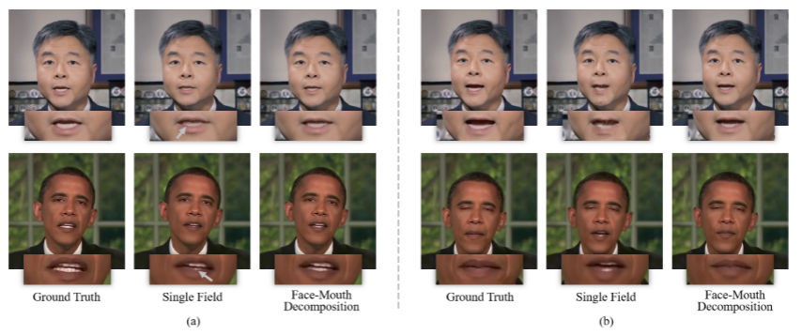
研究内容
Face-Mouth Decomposition
问题的发现及解决方案
问题的发现：基于网格的运动场可以预测任意位置的逐点变形，但这种表示在面部和口腔内部的运动一致性上仍然存在粒度问题。由于口腔内部区域与嘴唇空间上非常接近，但其运动并不总是一致的，在单一的插值运动场中，它们的运动会相互干扰，导致静态结构重建质量不佳 。
[1]
解决方案：为了应对这一问题，本文提出在3D空间中分解这两个区域，并构建两个独立的分支进行单独优化。对于每个训练视频帧，首先使用现成的面部解析模型获取口腔内部区域的2D语义掩码。然后，使用带有掩码的口腔内部图像和剩余的表面区域（包括面部、头发和其他头部部分）训练两个独立的可变形高斯场，作为框架的两个分支 。
[1]
[1] Li J, Zhang J, Bai X, et al. TalkingGaussian: Structure-Persistent 3D Talking Head Synthesis via Gaussian Splatting[J]. arXiv preprint arXiv:2404.15264, 2024.
XJU-ICIG
Notes:
三平面特征网格的可视化。该序列显示一个渲染图像，然后是它的正交投影嵌入:正面视图(xy)、头顶视图(yz)和侧面视图(zx)。通过PCA将嵌入的维数降为3，实现了嵌入的可视化。

Slide 33
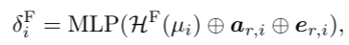
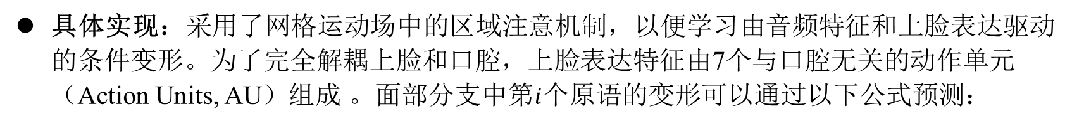
研究内容
Face-Mouth Decomposition
Face Branch
功能：面部分支负责拟合说话头的外观和运动，包括除口腔内部以外的所有面部运动。
[1]
具体实现：采用了网格运动场中的区域注意机制，以便学习由音频特征和上脸表达驱动的条件变形。为了完全解耦上脸和口腔，上脸表达特征由7个与口腔无关的动作单元（Action Units, AU）组成 。面部分支中第$i$个原语的变形可以通过以下公式预测：
[1]
[1]
其中， $a_{r, i}=V_{a,i}⨀a$和$e_{r, i}=V_{e,i}⨀e$表示在区域注意机制中位置$μ_{i}$的区域感知特征，分别由注意向量$V_{a,i}$和$V_{e,i}$通过Hadamard积计算得到。
在训练过程中，作者对嘴唇动作和眨眼动作采用了增量采样策略。具体来说，根据检测到的面部标志，通过嘴巴区域的高度来测量嘴唇的张开程度，并使用AU45来描述眼睛的闭合程度。然后，移动滑动窗来引导面部分支学习嘴唇由闭到开、眼睛由开到闭的变形。
[1]
[1] Li J, Zhang J, Bai X, et al. TalkingGaussian: Structure-Persistent 3D Talking Head Synthesis via Gaussian Splatting[J]. arXiv preprint arXiv:2404.15264, 2024.
XJU-ICIG

Slide 34
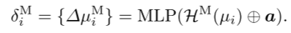
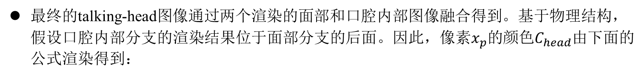
研究内容
Face-Mouth Decomposition
Inside Mouth Branch
功能：口腔内部分支表示在3D空间中由音频驱动的动态口腔内部区域。
[1]
具体实现：由于口腔内部移动方式较为简单且仅由音频驱动，因此采用轻量级可变形高斯场构建这个分支。具体来说，仅预测条件为音频特征的第$i$个原语的平移$∆μ_{i}$：
[1]
[1]
为了更好地重建牙齿部分，采用增量采样策略，以平滑学习牙齿与嘴唇之间的重叠 。
Rendering
最终的talking-head图像通过两个渲染的面部和口腔内部图像融合得到。基于物理结构，假设口腔内部分支的渲染结果位于面部分支的后面。因此，像素$x_{p}$的颜色$C_{head}$由下面的公式渲染得到：
[1]
其中， $C_{face}$和$A_{face}$表示面部分支预测的颜色和不透明度， $C_{mouth}$表示口腔内部分支预测的颜色。
[1]
[1] Li J, Zhang J, Bai X, et al. TalkingGaussian: Structure-Persistent 3D Talking Head Synthesis via Gaussian Splatting[J]. arXiv preprint arXiv:2404.15264, 2024.
XJU-ICIG

Slide 35
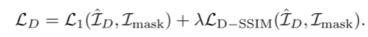
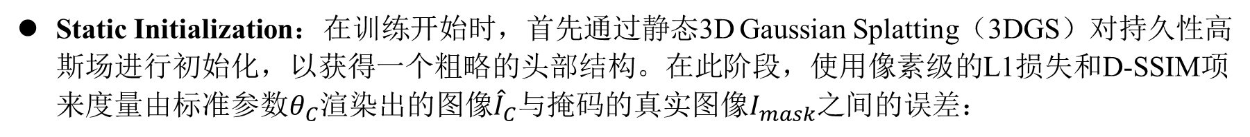
研究内容
Training Details
三个阶段：前两个阶段分别应用于两个分支，最后一个阶段用于融合。
[1]
Static Initialization：在训练开始时，首先通过静态3D Gaussian Splatting（3DGS）对持久性高斯场进行初始化，以获得一个粗略的头部结构。在此阶段，使用像素级的L1损失和D-SSIM项来度量由标准参数$θ_{C}$渲染出的图像${\hat{I}}_{C}$与掩码的真实图像$I_{mask}$之间的误差：
[1]
Motion Learning ：初始化完成后，加入运动场进行训练，通过其预测的变形$δ$来学习动态面部运动。实际操作中，变形参数$θ_{D}$作为3DGS光栅化器的输入，渲染输出图像${\hat{I}}_{D}$，损失函数为：
[1]
Fine-tuning：最后，进行颜色微调阶段，以更好地融合头部和口腔内部分支。通过像素级的L1损失、D-SSIM和LPIPS项计算融合图像${\hat{I}}_{head}$与真实图像$I$之间的重建损失：
[1]
在此阶段，仅更新颜色参数${f∈θ}_{C}$，并停止3DGS的稠密化策略以保证稳定性。
[1] Li J, Zhang J, Bai X, et al. TalkingGaussian: Structure-Persistent 3D Talking Head Synthesis via Gaussian Splatting[J]. arXiv preprint arXiv:2404.15264, 2024.
XJU-ICIG
Notes:
Canonical 规范的

Slide 36
04
实验结果及分析
XJU-ICIG

Slide 37
实验结果及分析
Dataset & Evaluation Metrics
Dataset：使用同AD-NeRF等工作的数据集，每段视频平均包含6000帧，以25 fps的速度拍摄。此外，在HDTF数据集中的选定视频剪辑上进行了实验。除了奥巴马的视频外，每个肖像视频都被裁剪并调整为512×512像素，奥巴马的视频分辨率为450×450像素。
[1]
Evaluation Metrics：根据先前基于 NeRF 的工作 ，比较分为两个不同的设置：自驱动和跨驱动。在自驱动设置中，使用测试子集评估了针对特定身份的头部重建准确度。作者使用多个重建指标，包括峰值信噪比 (PSNR)、结构相似性指数测量 (SSIM) 和学习感知图像块相似度 (LPIPS)，这些指标仅在面部区域进行测量。另外，作者还通过 Fréchet inception distance (FID) 测量了重建人脸的真实性，并通过身份嵌入余弦相似度 (CSIM) 测量了动画视频中的身份保留情况。在跨驱动设置中，所有方法都是由与唇同步评估完全不相关的音频片段驱动的。在此设置中使用的音频剪辑是从 Syn-Obama 的演示中提取的。由于缺乏ground-truth图像，使用关键点距离（LMD）和SyncNet置信度分数（Sync）来评估唇同步准确性。作者还利用动作单位误差（AUE）来衡量面部运动的精度。最后，作者将训练时间（Time）和每秒帧数（FPS）作为衡量每个方法效率的标准进行比较。
[1]
[1] Li J, Zhang J, Bai X, et al. TalkingGaussian: Structure-Persistent 3D Talking Head Synthesis via Gaussian Splatting[J]. arXiv preprint arXiv:2404.15264, 2024.
XJU-ICIG

Slide 38
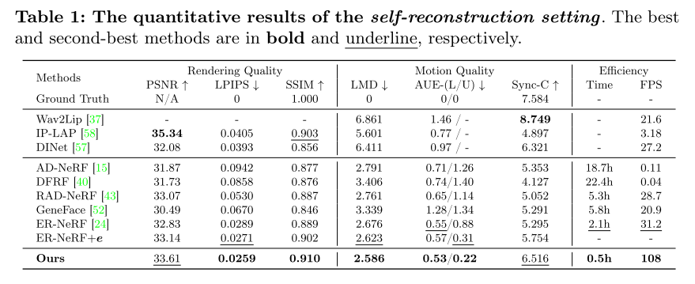
实验结果及分析
定性评估（自驱动）
[1]
[1] Li J, Zhang J, Bai X, et al. TalkingGaussian: Structure-Persistent 3D Talking Head Synthesis via Gaussian Splatting[J]. arXiv preprint arXiv:2404.15264, 2024.
XJU-ICIG
Notes:
GaussianTalker*是L=1的轻量级GaussianTalker，完全版L=2

Slide 39
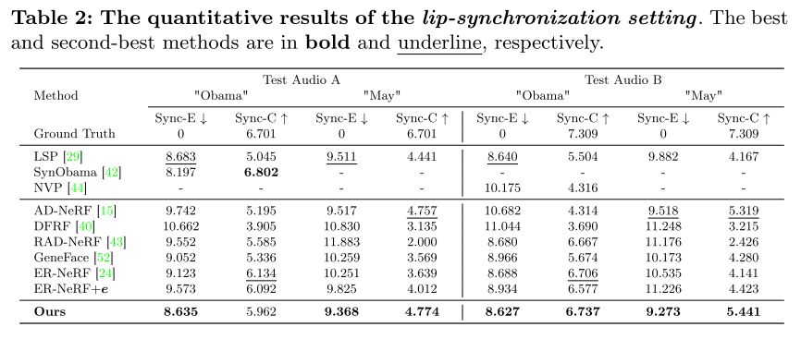
实验结果及分析
定性评估（跨驱动）
[1]
[1] Li J, Zhang J, Bai X, et al. TalkingGaussian: Structure-Persistent 3D Talking Head Synthesis via Gaussian Splatting[J]. arXiv preprint arXiv:2404.15264, 2024.
XJU-ICIG
Notes:
GaussianTalker*是L=1的轻量级GaussianTalker，完全版L=2

Slide 40
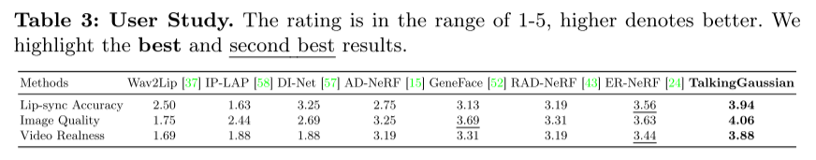
实验结果及分析
定性评估（用户评价）
[1]
[1] Li J, Zhang J, Bai X, et al. TalkingGaussian: Structure-Persistent 3D Talking Head Synthesis via Gaussian Splatting[J]. arXiv preprint arXiv:2404.15264, 2024.
XJU-ICIG
Notes:
GaussianTalker*是L=1的轻量级GaussianTalker，完全版L=2

Slide 41
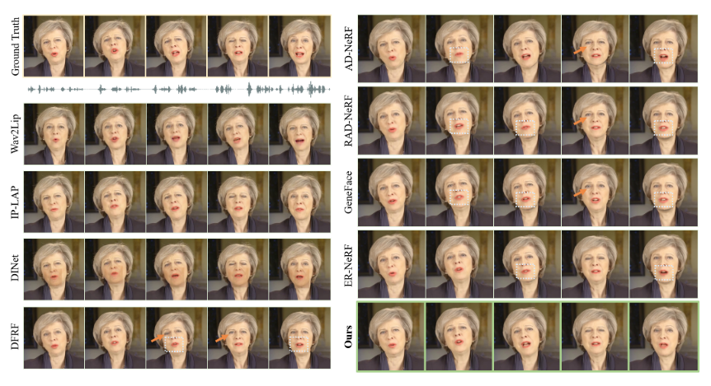
实验结果及分析
质量评估
[1]
[1] Li J, Zhang J, Bai X, et al. TalkingGaussian: Structure-Persistent 3D Talking Head Synthesis via Gaussian Splatting[J]. arXiv preprint arXiv:2404.15264, 2024.
XJU-ICIG

Slide 42
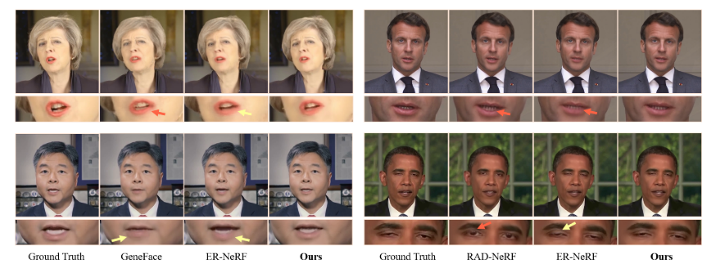
实验结果及分析
质量评估（细节比较）
[1]
[1] Li J, Zhang J, Bai X, et al. TalkingGaussian: Structure-Persistent 3D Talking Head Synthesis via Gaussian Splatting[J]. arXiv preprint arXiv:2404.15264, 2024.
XJU-ICIG

Slide 43
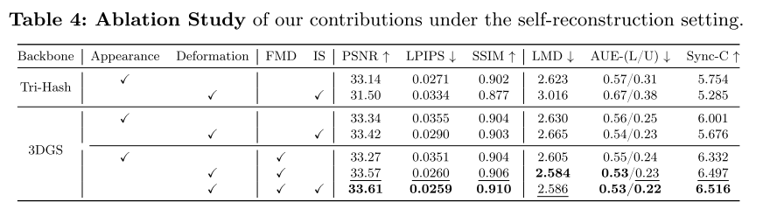
实验结果及分析
消融实验
[1]
[1] Li J, Zhang J, Bai X, et al. TalkingGaussian: Structure-Persistent 3D Talking Head Synthesis via Gaussian Splatting[J]. arXiv preprint arXiv:2404.15264, 2024.
XJU-ICIG

Slide 44
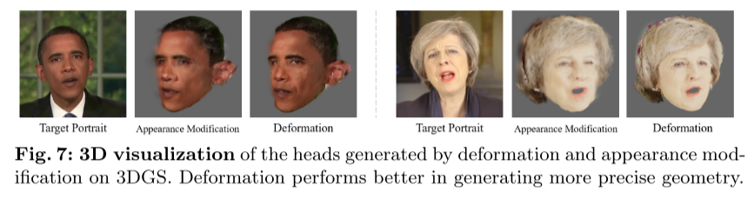
实验结果及分析
消融实验（变形和外观修改）
[1]
[1] Li J, Zhang J, Bai X, et al. TalkingGaussian: Structure-Persistent 3D Talking Head Synthesis via Gaussian Splatting[J]. arXiv preprint arXiv:2404.15264, 2024.
XJU-ICIG

Slide 45
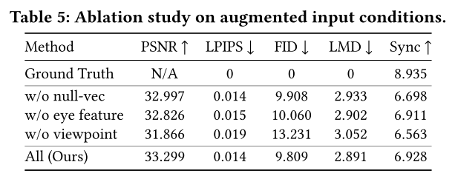
实验结果及分析
消融实验
[1]
[1] Cho K, Lee J, Yoon H, et al. GaussianTalker: Real-Time High-Fidelity Talking Head Synthesis with Audio-Driven 3D Gaussian Splatting[J]. arXiv preprint arXiv:2404.16012, 2024.
XJU-ICIG

Slide 46
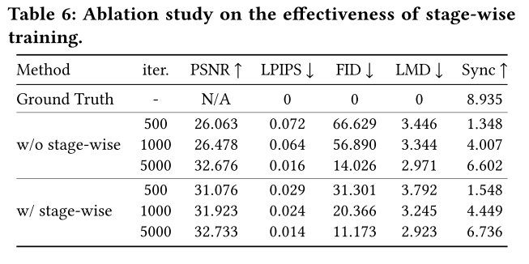
实验结果及分析
消融实验
[1]
[1] Cho K, Lee J, Yoon H, et al. GaussianTalker: Real-Time High-Fidelity Talking Head Synthesis with Audio-Driven 3D Gaussian Splatting[J]. arXiv preprint arXiv:2404.16012, 2024.
XJU-ICIG

Slide 47
05
结论
XJU-ICIG

Slide 48
结 论
提出了一种新的基于变形的TalkingGaussian框架，用于高质量的三维说话头合成。
该方法首次揭示了由于对快速变化的外表预测不准确而导致的“面部扭曲”问题。
TalkingGaussian算法通过在三维立体图像中保持持久的头部结构，并将不一致的运动分解到不同的空间中，解决了这一问题。
与现有方法相比，TalkingGaussian算法在合成逼真、准确的说话头方面取得了更好的性能。
XJU-ICIG

Slide 49
感谢倾听 请老师和同学们批评指正
汇报人：主田横
2024.05.20
XJU-ICIG

